Slide 1
Python程序设计基础
人生苦短，我用Python
（非计算机类专业48课时版)
(兼顾计算机等级考试二级Python)

Slide 2
任课老师
陈福明
信息学院
物联网教研室
邮箱:ds_cfm@163.com
微信:18613838275

Slide 3
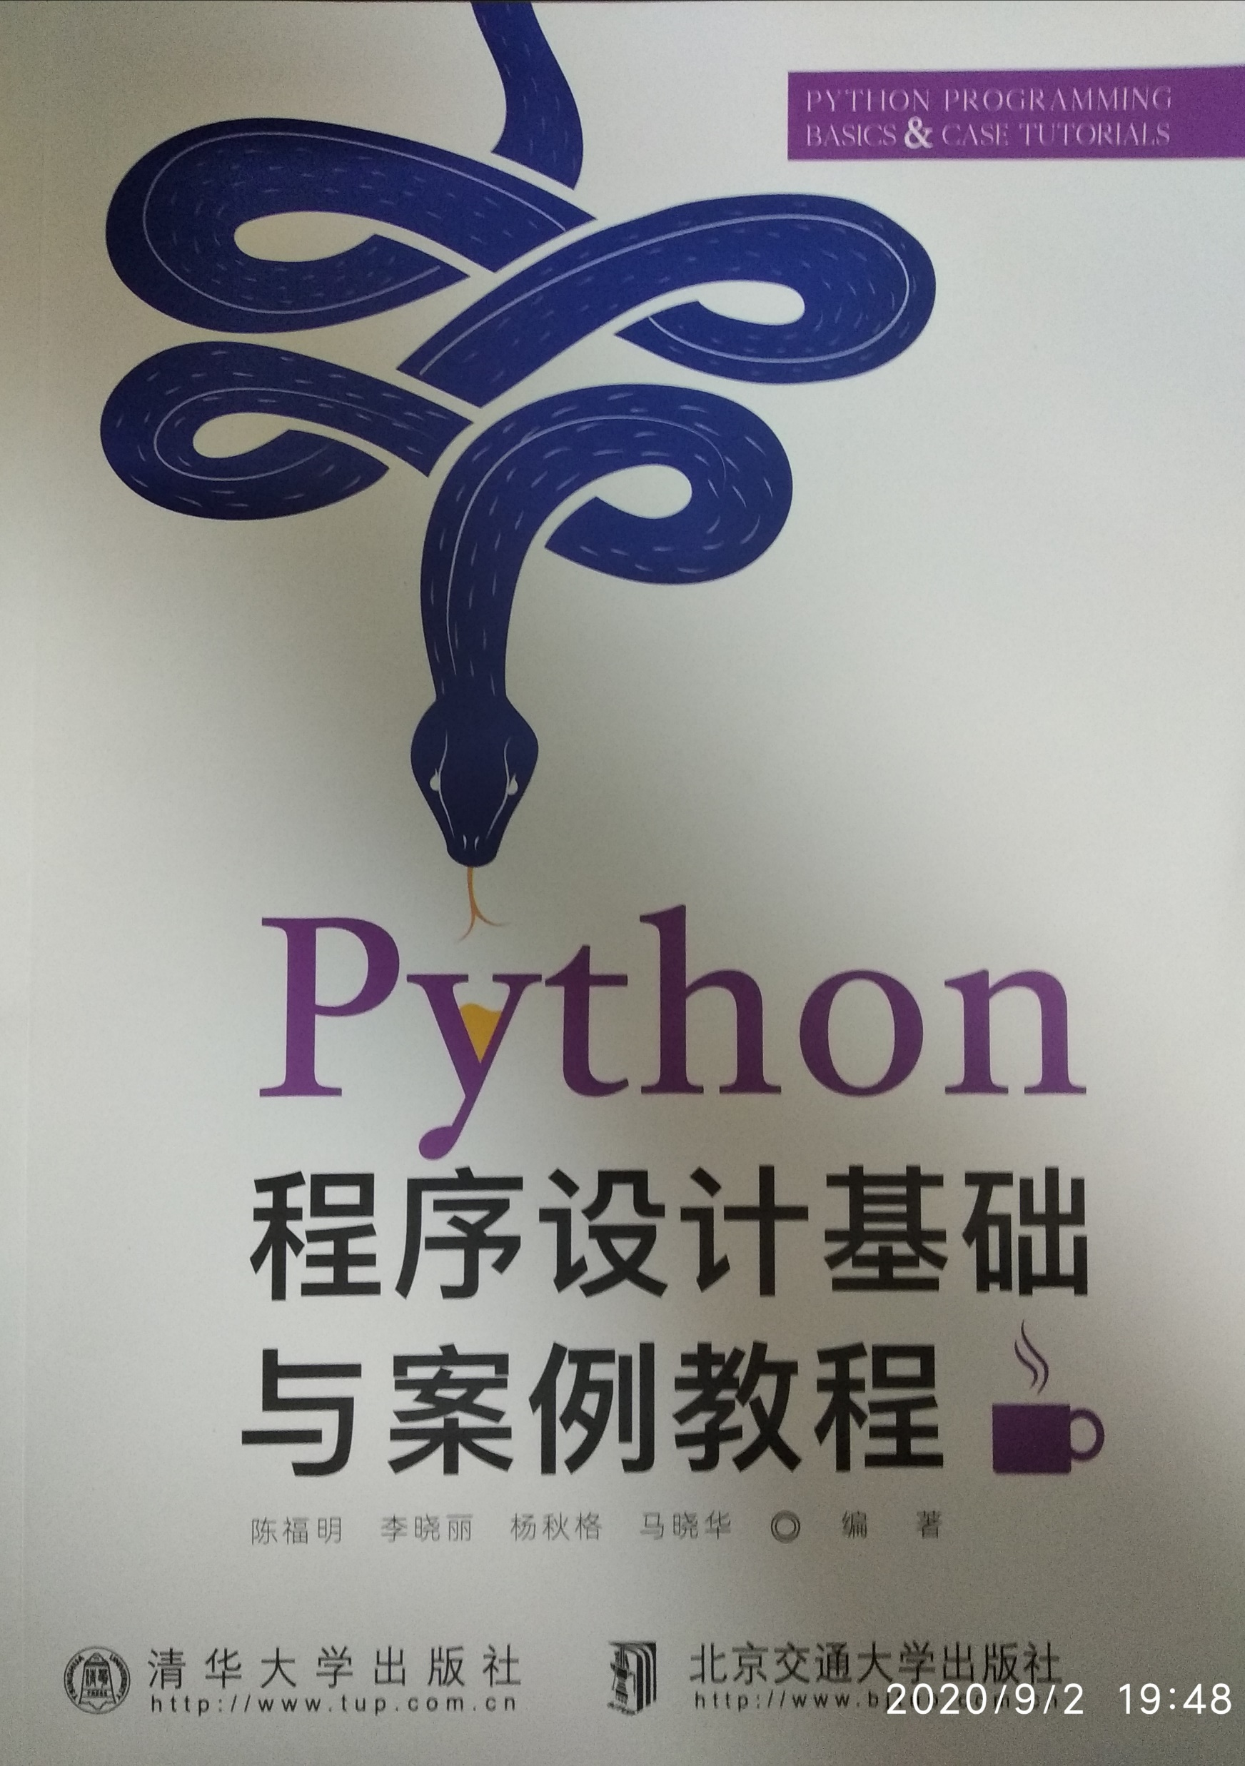
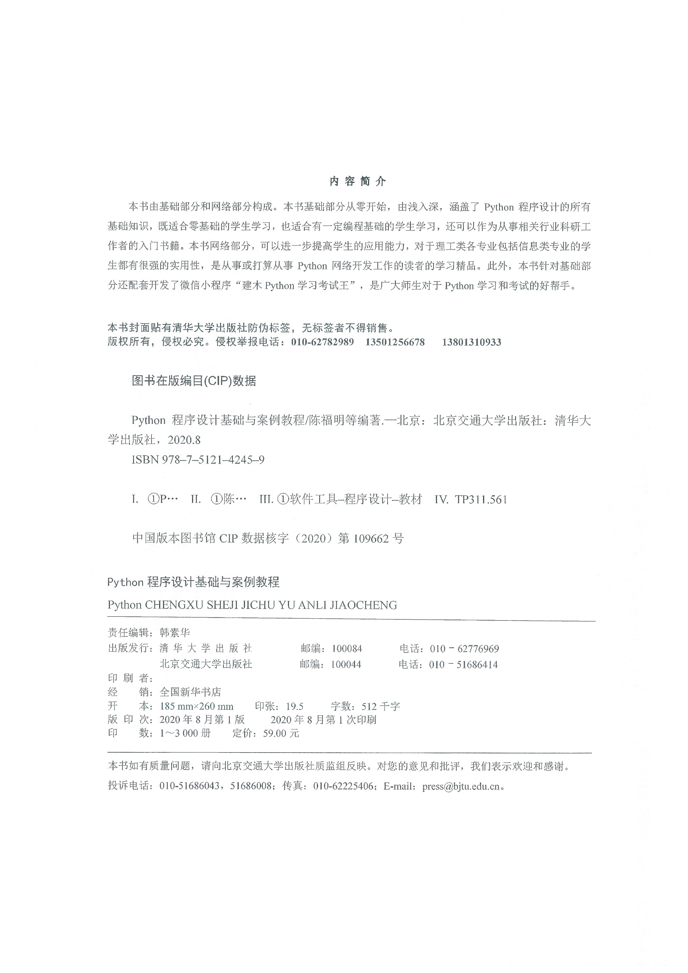
教材
Python程序设计
基础与案例教程
Python程序设计基础—2018.8cfm 3

Slide 4
参考教材
《Python语言基础教程》，王茂发，陈福明，韩定良，孙晓叶，北京师范大学出版社；2019年12月；
《Python可以这样学》，董付国著，清华大学出版社，2017-04
Python程序设计基础—2018.8cfm 4
Notes:
Python 开发者的哲学是：用一种方法，最好是只有一种方法来做一件事
如果面临多种选择，Python 开发者一般会拒绝花俏的语法，而选择明确没有或者很少有歧义的语法
在 Python 社区，吉多被称为“仁慈的独裁者”

Slide 5
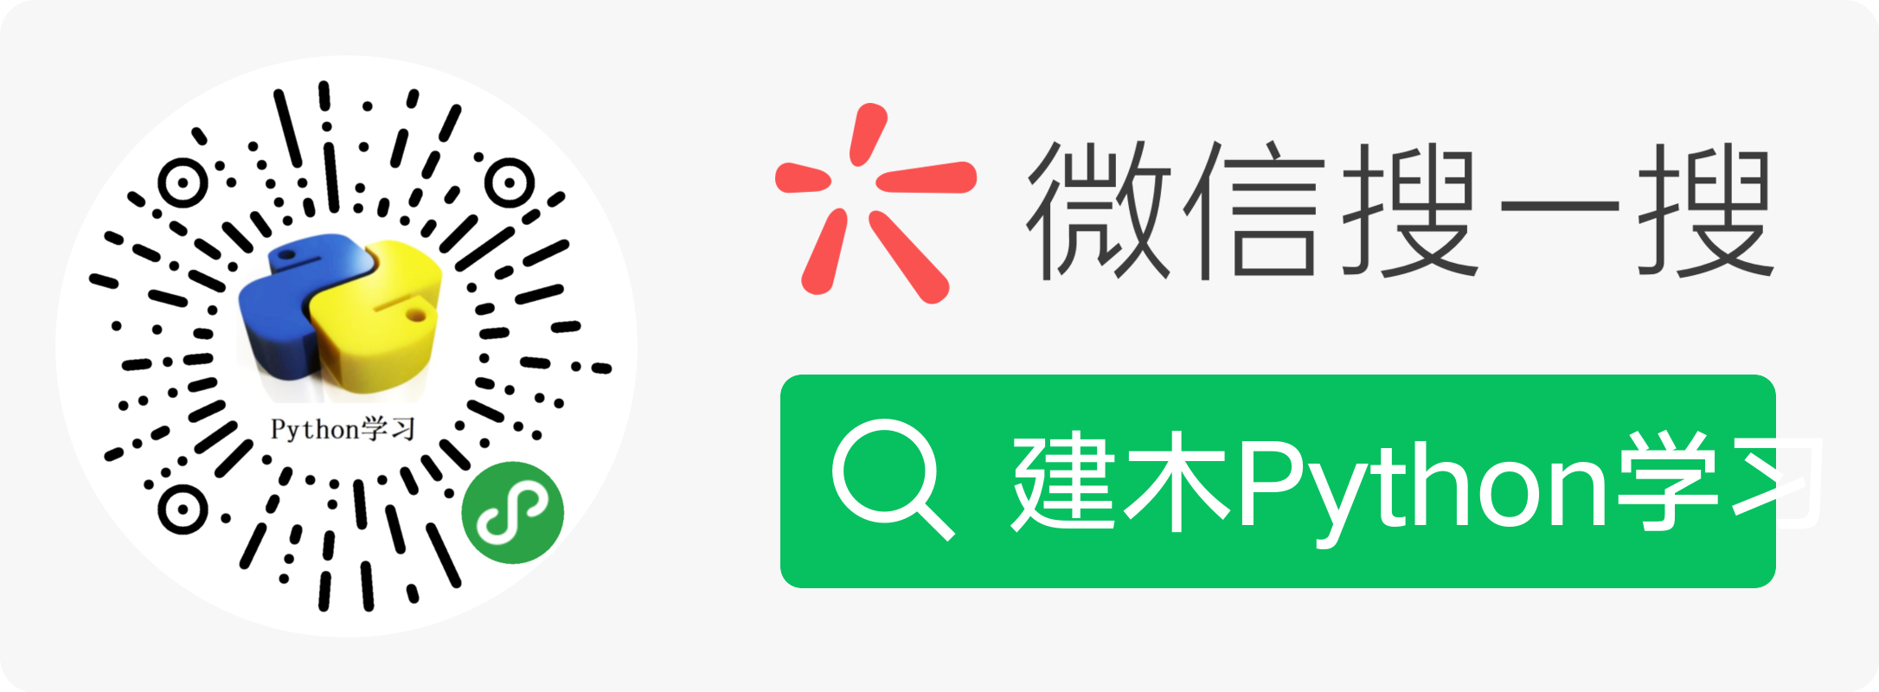
学习与作业
按照当前学过的知识点完成微信小程序《建木Python学习》中相应知识点，老师随时会在小程序中检查，请同学使用小程序
Python程序设计基础—2018.8cfm 5
Notes:
同一样问题，用不同的语言解决，代码量差距还是很多的，一般情况下 Python 是 Java 的 1/5，所以说 人生苦短，我用 Python

Slide 6
期末考试
笔试闭卷
题型包括选择题、填空题、判断题、运行结果题或者程序填空题以及编程题，比例待定，题量较大
期中考试只考选择题、填空题、判断题

Slide 7
课程内容
认识 Python
Python程序
注释与变量
数字数据类型及其运算
流控制与判断语句
循环与异常
字符串
高级数据类型
函数与模块
文件与数据处理
综合应用 —— 信息管理系统

